Slide 1
Public
TietoEdu
Hoitoajat
Tieto EducationFinland

Slide 2
TietoEdu
Public
Mobiilisovellus, josta löytyy Androidja
iOSversiot
Sovellus ladataan Google Playsta tai
Applen Appstoresta
Sovellus on ilmainen
Mobiilisovelluksen lisäksi TietoEduaon
mahdollisuus käyttää myös
webversiona, joka on laite riippumaton.
https://prod-
lcsse.service.tieto.com/We.Spaces.Web/?d
omain=EduAppFI&actor=Actor_Relative&id
pmethod=SAML
Suomi.fi tunnistautuminen
Sisältää mm. hoitoaikojen varaaminen,
tiedotteet, kalenterin ja viestit sen
mukaan mitä toimintoja kunnassa on
käytössä.

Slide 3
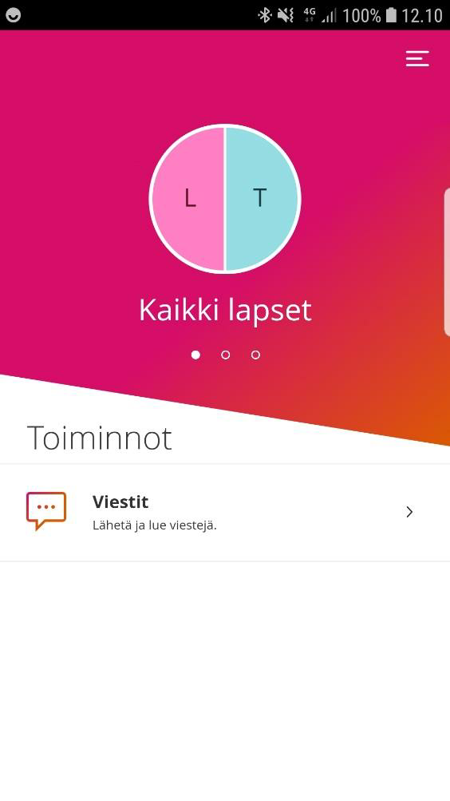
Public
MitenkäytätTietoEdua?
TietoEduavautuu kirjautumisen
jälkeen aloitussivulle
Valitse lapsesi painamalla lapsen
nimen alkukirjainta puhelimen näytöltä
Nettiselaimessa pääset etukirjainten
vieressä olevilla nuolinäppäimillä
eteenpäin.
Aloitussivulla näkyvät kaikkia lapsia
yhteisesti koskevat toiminnot.
Sovelluksen ohje löytyy oikeasta
yläkulmasta kolmen viivan takaa.

Slide 4
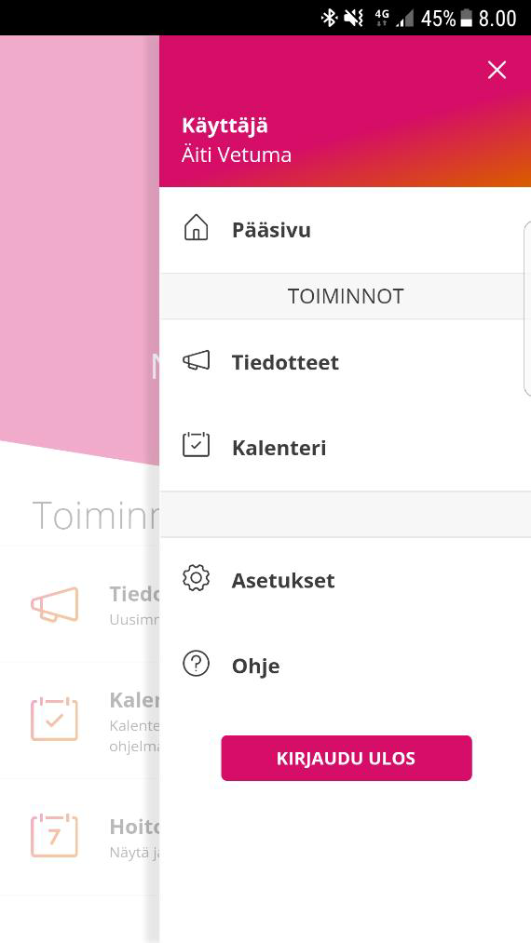
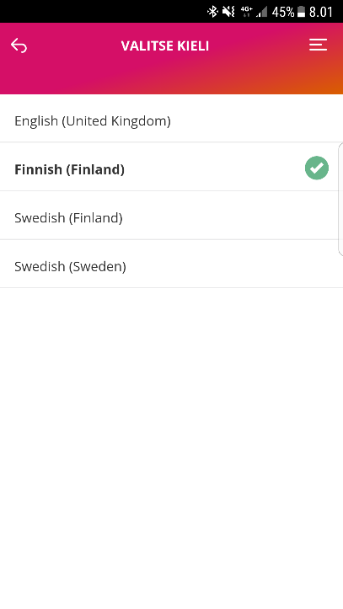
Public
Päävalikko
Pääsivu –paluu sovelluksen aloitus
sivulle
Asetukset –sovelluksen kielivalinta
-Käyttää oletuksena laitteen
kielivalintaa
Ohje –ohjeita sovelluksen ja eri
toimintojen käyttöön
-Täydentyy kokoajan toimintojen
lisääntyessä

Slide 5
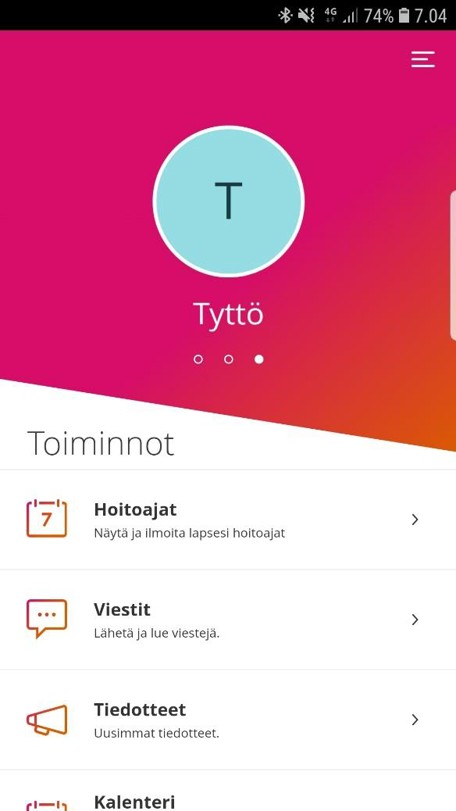
Public
Lapsinäyttö
Kun olet valinnut lapsen, jonka
hoitoaikoja haluat päivittää, pääset
lapsinäytölle.
Pääset eteenpäin valitsemalla
hoitoajat.
Voit tehdä hoitoaikavarauksia viikko
kerrallaan.
Hoitoaikavaraukset lukittuvat kunnan
määrittelemän lukitusajan puittessa.

Slide 6
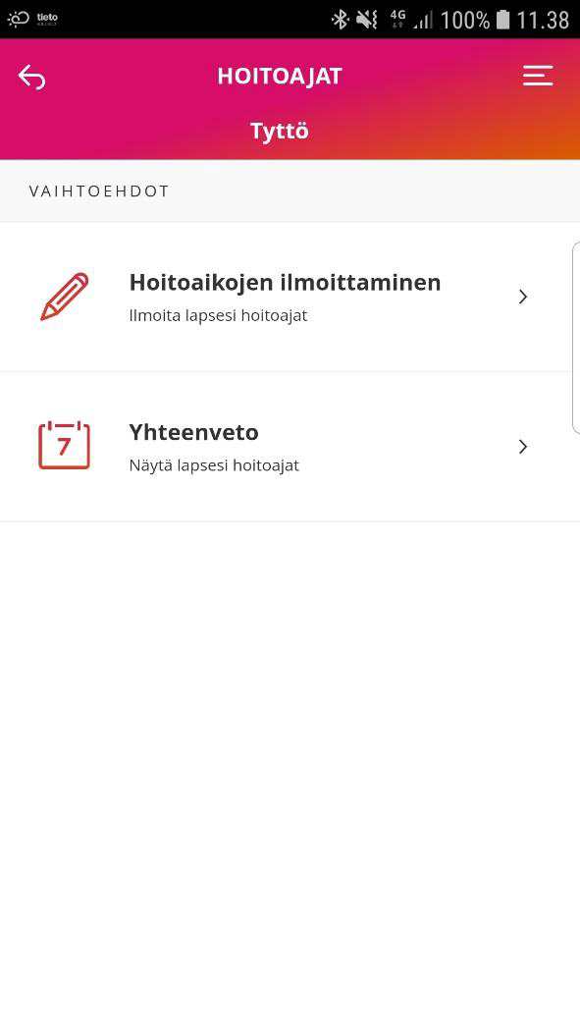
Public
Hoitoajat
Hoitoaikojen ilmoittaminen
-Uusien hoitoaikavarausten tekeminen
-Aiemmin tehtyjen varausten
muuttaminen
Yhteenveto
-Päiväkohtainen yhteenveto varatuista
ja toteutuneista tunneista
-Kuukauden yhteenveto

Slide 7
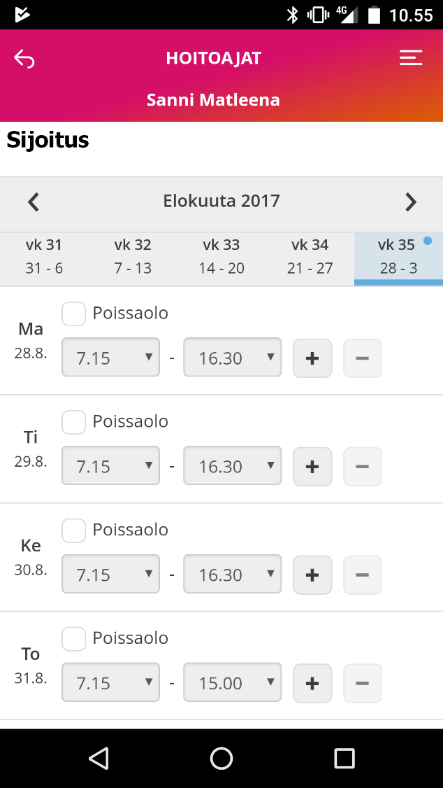
Public
Hoitoaikojenvaraaminen
Hoitoaikanäyttö avautuu aina
ensimmäiselle tyhjälle viikolle, jolle
hoitoaikoja ei ole ilmoitettu.
Voit ilmoittaa hoitoaikoja enintään 6 kk
eteenpäin.
Voit ilmoittaa Tieto Edussa myös
poissaolot etukäteen.
Valitse jokaisen päivän kohdalla hoitoon
tulo-ja lähtökellonaika. Täytä poissaolo,
niille päiville kun lapsesi ei tarvitse
hoitoa.

Slide 8
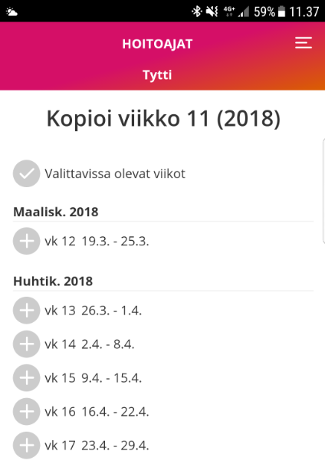
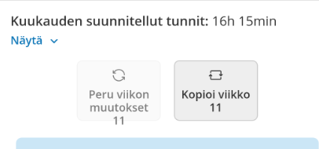
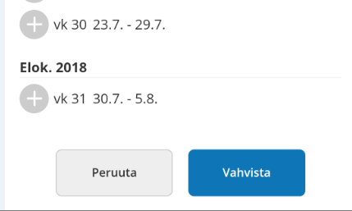
Public
Hoitoaikojen kopiointi
Voit myös kopioida viikon hoitoaikoja
yhdelle tai useammalle viikolle.
Valitse ensin viikko, jonka hoitoajat haluat
kopioida. Valitse sivun alalaidasta ”kopioi
viikko”.
Valitse viikot joille haluat valitun viikon
kopioida ja Vahvista valinta
Sisaruksille hoitoajat voidaan kopioida
varausten lähettämisen yhteydessä.

Slide 9
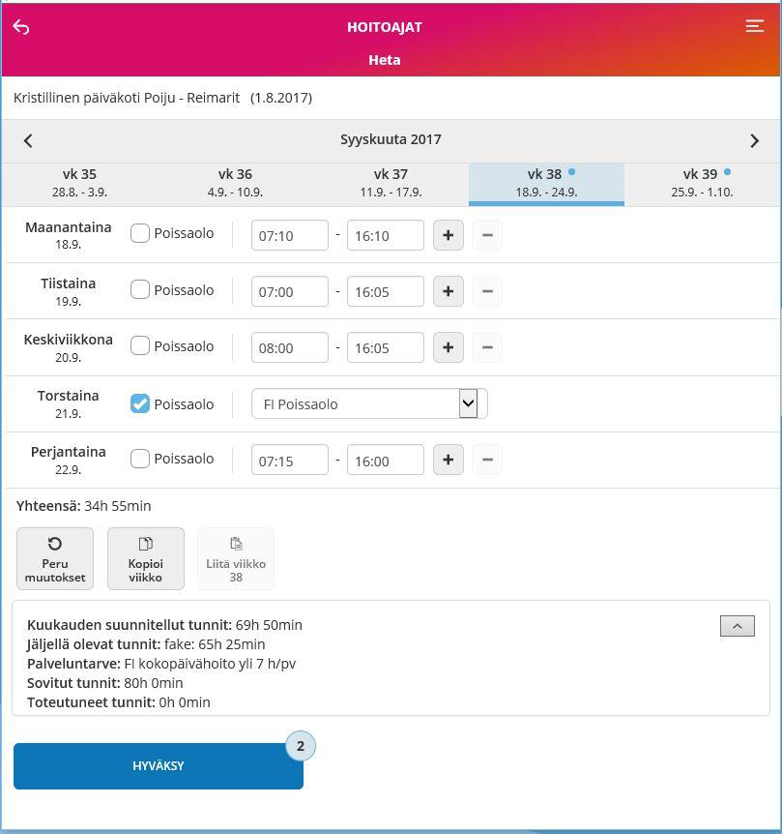
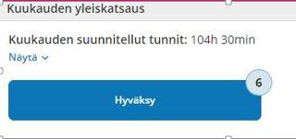
Public
Yleiskatsaus
Sovelluksen alalaidassa ”hyväksy”-
painikkeen yläpuolelta voit tarkastella
kuukauden yleiskatsausta.
Kuukauden yleiskatsaus avautuu ”Näytä”-
painikkeesta tai painamalla ”kuukauden
suunnitellut tunnit”.
Näkyvissä versiossa 1.0:
-Palveluntarve + sovitut tunnit
-Viikon / kuukauden suunnitellut tunnit

Slide 10
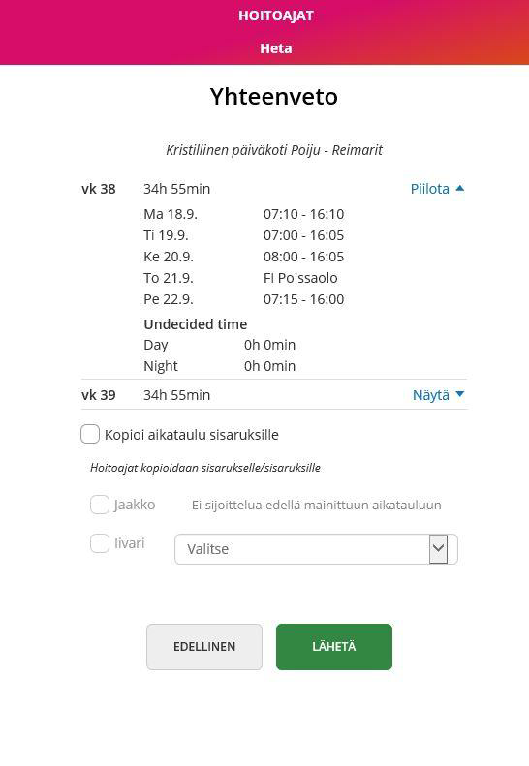
Hoitoaika varauksen
lähettäminen
Public
Kun olet hyväksynyt tekemäsi
hoitoaikavarauksen, niin pääset
Yhteenveto-sivulle.
Tällä sivulla voit avata jokaisen
ilmoittamasi viikon tiedot ”Näytä”-
painikkeesta
Voit kopioida tekemäsi
hoitoaikavarauksen muille lapsillesi
valitsemalla ”kopioi aikataulu sisaruksille”
ja valitsemalla lapset joille tietoja kopioit.
Jos haluat korjata tekemääsi varausta
valitse ”edellinen”-painike.
Jos olet tyytyväinen hoitoaikavaraukseen
valitse ”lähetä”.

Slide 11
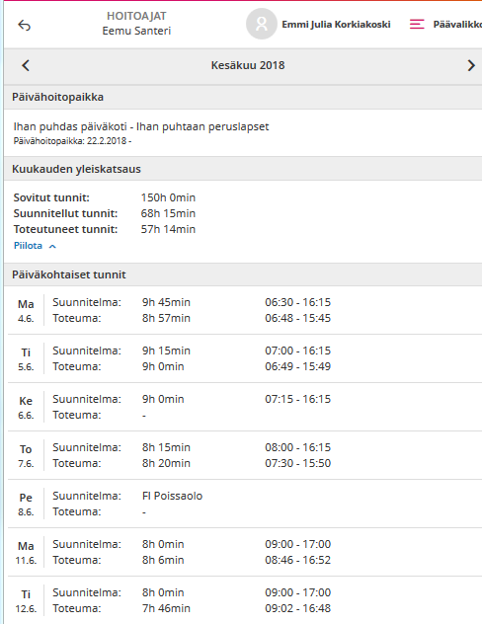
Yhteenveto
Public
Kuukauden yleiskatsaus
-Sovitut tunnit
-Kuukauden yhteenlasketut
suunnitellut ja toteutuneet tunnit
Päiväkohtaiset tunnit
-Päivän suunnitellut kellonajat ja
päivän pituus
-Päivän toteutuneet tunnit ja päivän
pituus

Slide 12
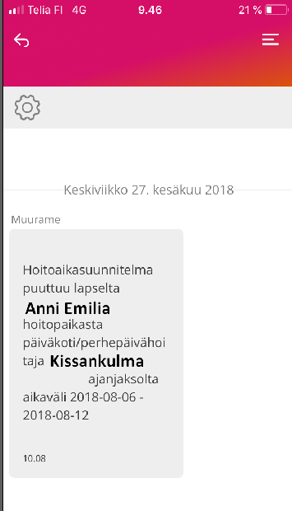
Public
Viestit
Hoitoaikoihin liittyen järjestelmä lähettää
muistutusviestejä puuttuvista hoitoajoista.
Muistutusviesteihin ei voi vastata.

Slide 13
Tieto Education
tieto.fi/education
Public

